Slide 1

INTRODUÇÃO À COMPUTAÇÃO E SISTEMAS DE INFORMAÇÃO
Governança de TI
Lattes - linkedin
euristenhojr@gmail.com
http://www.unichristus.edu.br/
Euristenho Queiroz de Oliveira Júnior
Especialista em Engenharia de Software
MSc em Engenharia de Software

Slide 2

AGENDA
1. Apresentação
2. Livros
3. Acordo de Convivência
4. - Governança de TI
5. - COBIT
6. BSC
7. - COSO
8. - ITIL

Slide 3

Apresentação
FORMAÇÃO ACADÊMICA
Graduado em Telemática/Telecomunicações - IFCE ( 2002 - 2008)
Especialista em Engenharia de Software - FA7 ( 2011 - 2013)
MSc em Engenharia de Software - UFPE ( 2011 - 2015)
CURRÍCULO PROFISSIONAL
Atuei 4 anos na empresa privada
10 anos no ambiente Público
Atualmente Líder Técnico de 45 Projetos de Tecnologia na SEPOG/PMF
Prof. Euristenho Júnior

Slide 4
Apresentação
DOCÊNCIA
Professor Substituto das Disciplinas de Sistemas de Informação – FA7
(2011 - 2012)
Professor da Especialização em Sistemas WEB – FJN
(2011 - 2012)
Professor de Bancas de graduação em Sistemas de Informações – FA7
(2012)
Professor dos Cursos de Tecnologia da Unifanor (2015 – 2018)
Professor do Curso de Tecnologia da Unichristus (2018 - Atual)
Prof. Euristenho Júnior

Slide 5


Livros
Sistemas de Informação Gerenciais - 11ª Ed. 2014 - Laudon,Kenneth C.; Jane P. Laudon - Pearson
Sistemas de Informação - o Uso Consciente da Tecnologia Para o Gerenciamento - 2ª Ed. 2012 - Batista,Emerson de O.
Prof. Euristenho Júnior

Slide 6
Ementa
Fundamentos de computação, arquiteturas de computadores e sistemas operacionais. Ambientes de processamento automatizado de informações.
Evolução das profissões e características do profissional de sistemas de informação.
Conceitos básicos: dado, informação e conhecimento.
Computador e seus elementos básicos.
Internet e Redes de Computadores – modelos e usos.
Fundamentos de sistemas de informação.
Classificação dos sistemas de informação.
Conceitos e usos da Segurança de dados.
Etapas da Especificação e do projeto de sistemas de informação.
Prof. Euristenho Júnior

Slide 7


Dicas de Convivência
Horários
Conversas
Dúvidas
Celular
Avaliações
Prof. Euristenho Júnior

Slide 8



Questionamentos
Prof. Euristenho Júnior

Slide 9
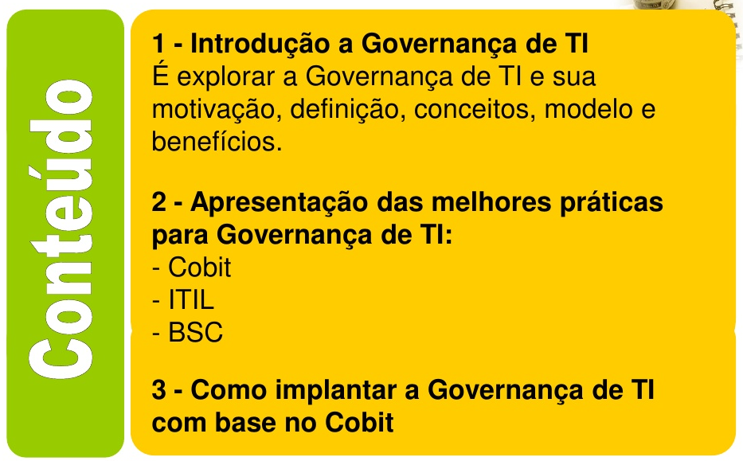
Prof. Euristenho Júnior

Slide 10

Prof. Euristenho Júnior

Slide 11
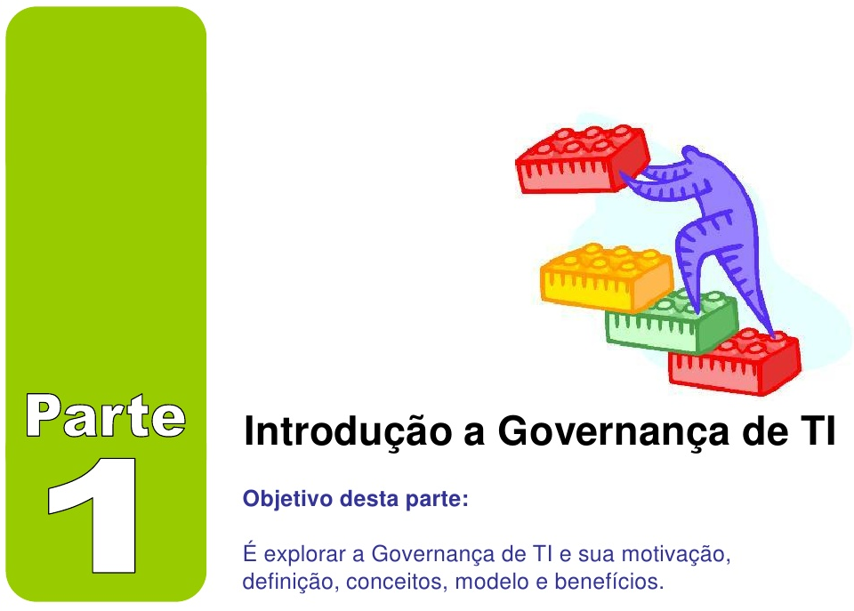
Prof. Euristenho Júnior

Slide 12
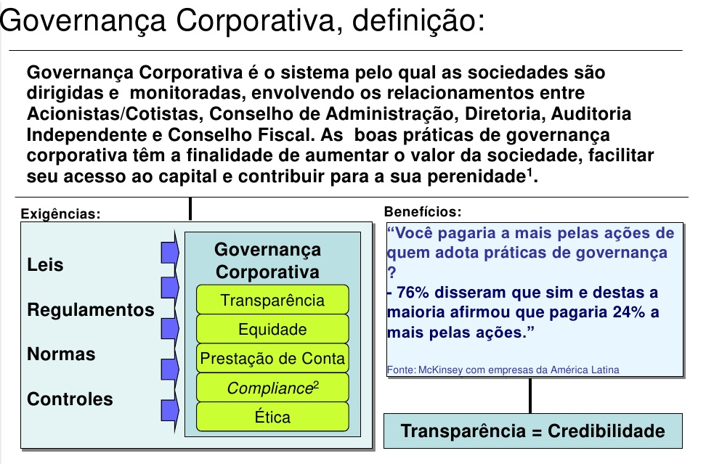
Prof. Euristenho Júnior

Slide 13
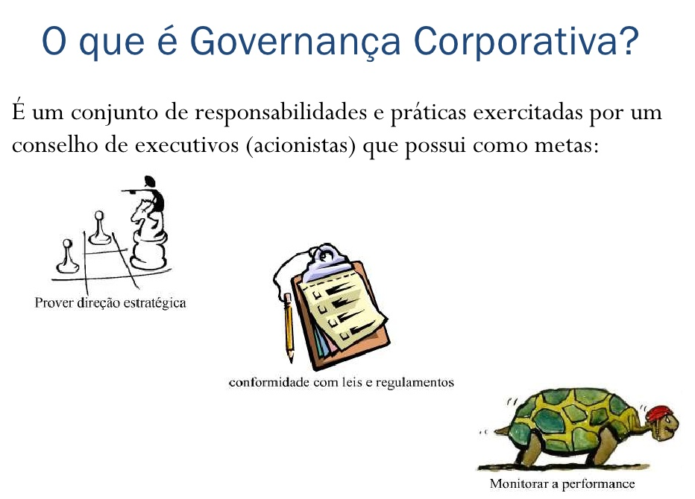
Prof. Euristenho Júnior

Slide 14
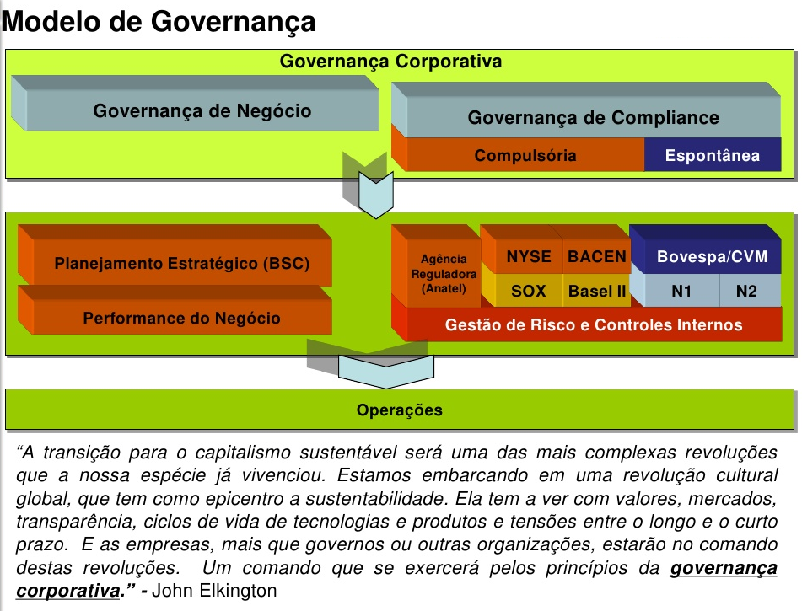
Prof. Euristenho Júnior

Slide 15
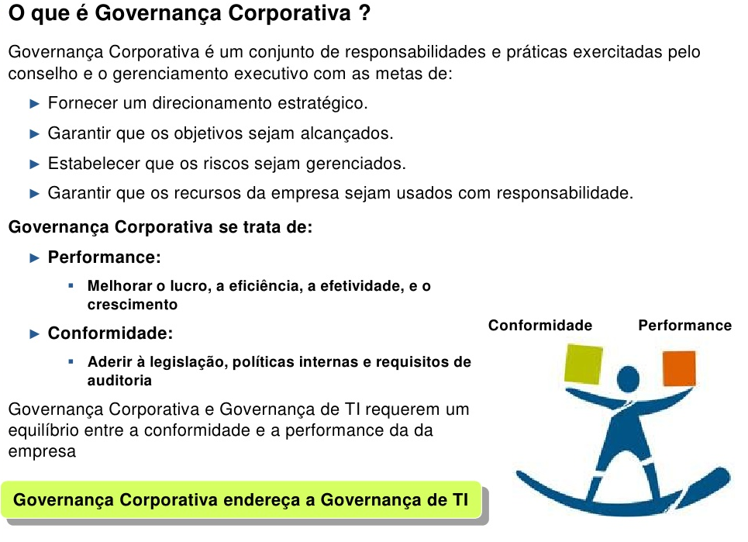
Prof. Euristenho Júnior

Slide 16
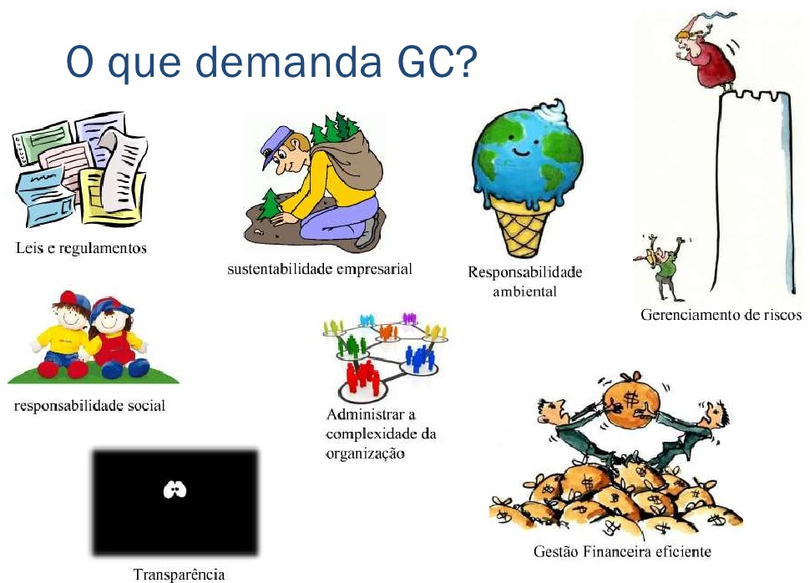
Prof. Euristenho Júnior

Slide 17
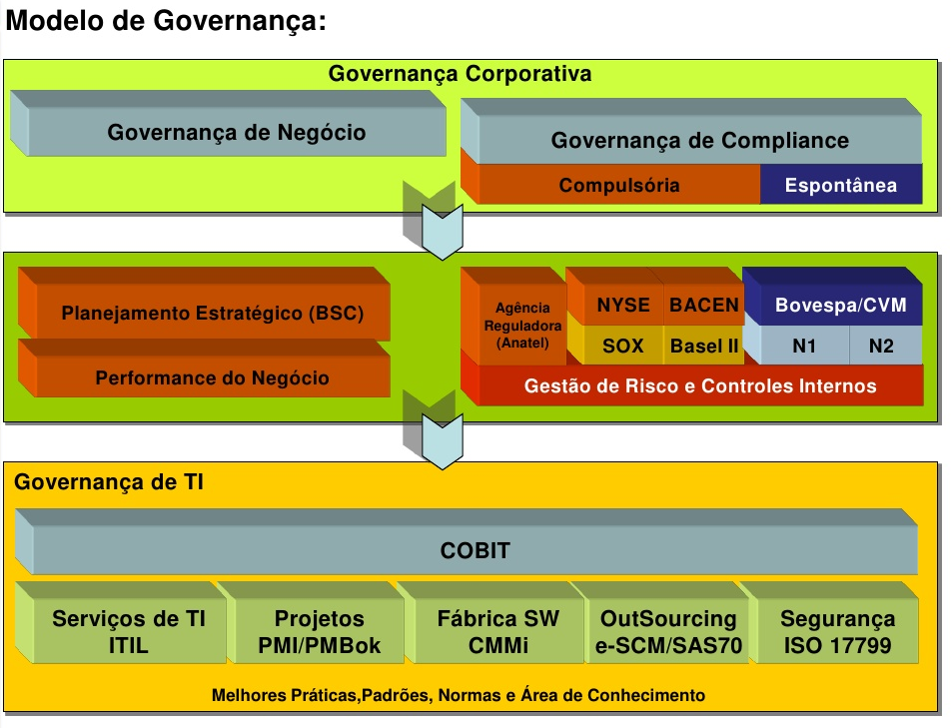
Prof. Euristenho Júnior

Slide 18
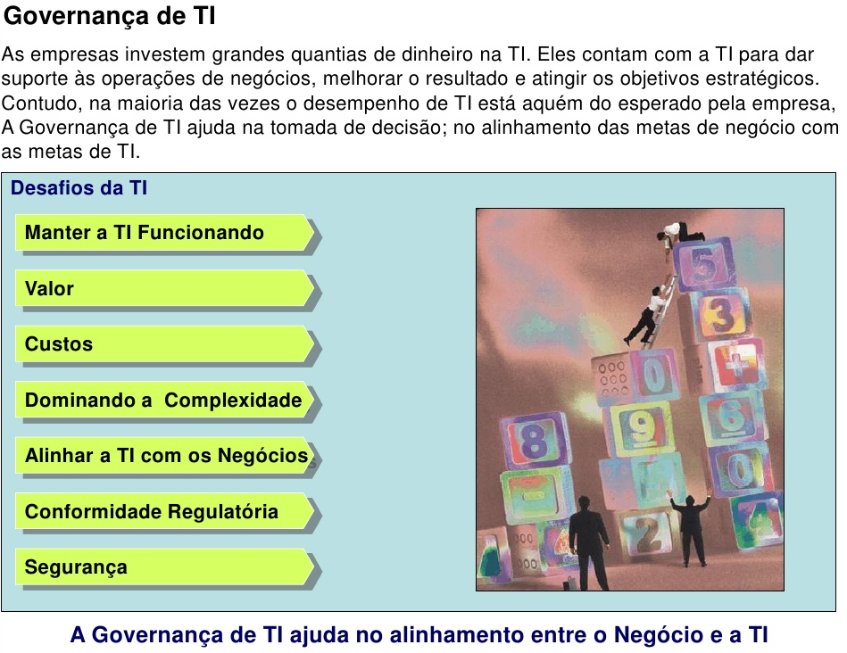
Prof. Euristenho Júnior

Slide 19
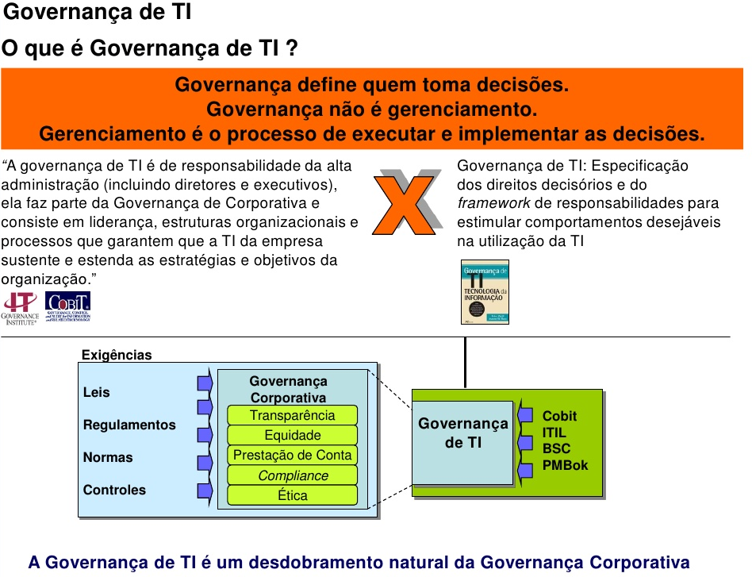
Prof. Euristenho Júnior

Slide 20
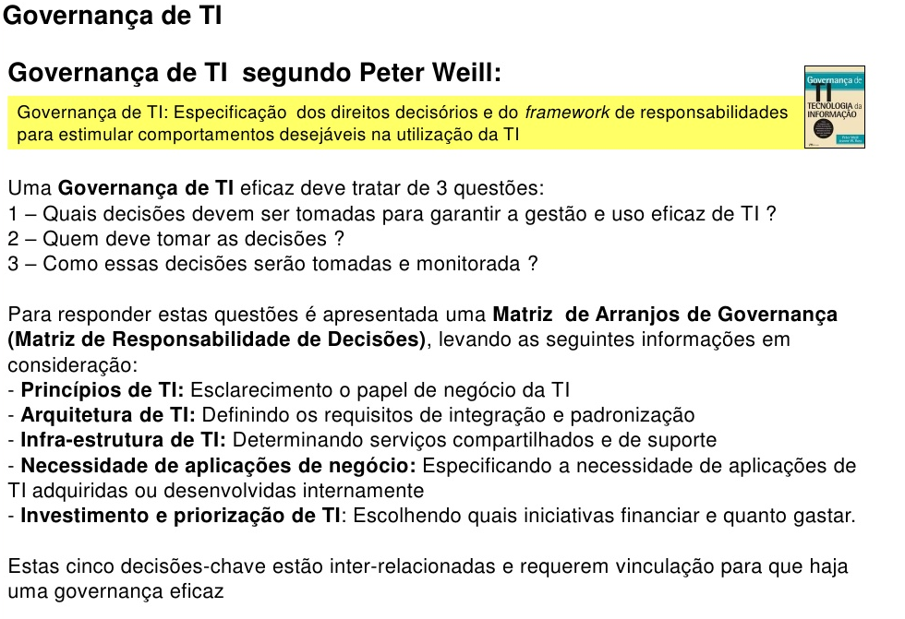
Prof. Euristenho Júnior

Slide 21
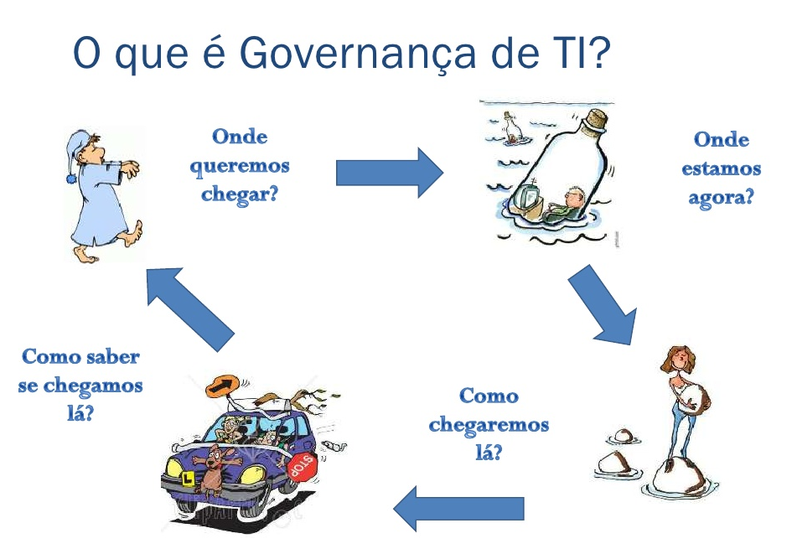
Prof. Euristenho Júnior

Slide 22
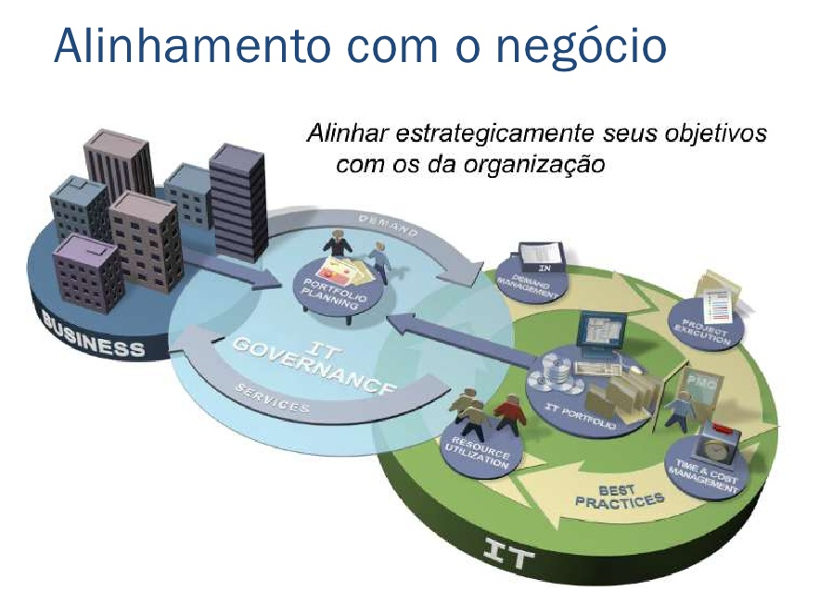
Prof. Euristenho Júnior

Slide 23
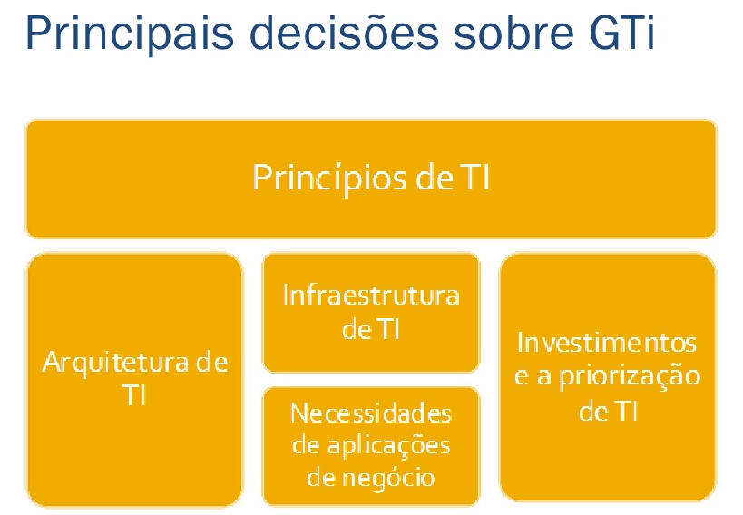
Prof. Euristenho Júnior
Prof. Euristenho Júnior

Slide 24
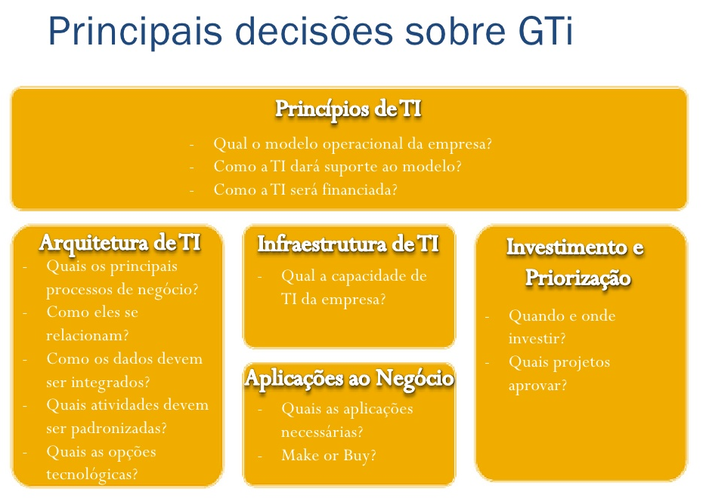
Prof. Euristenho Júnior

Slide 25
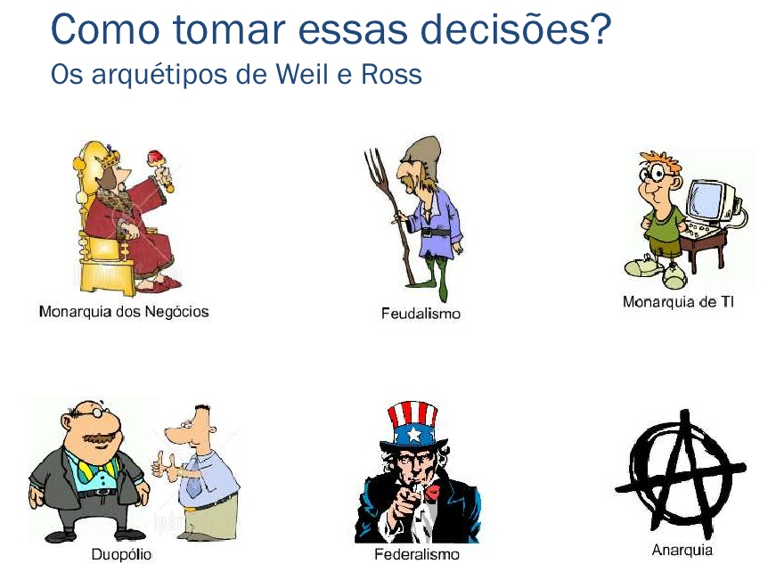
Prof. Euristenho Júnior

Slide 26
Weill e Ross (2006) utilizaram, para descrever os grupos de pessoas, arquétipos políticos, tais como: monarquia, feudalismo, federalismo, duopólio e anarquia. Os arquétipos foram divididos em 6 grupos descritos abaixo:
a) Monarquia de Negócio: representa os altos executivos de negócio que tomam decisões de TI que afetam toda a organização. Normalmente as monarquias de negócio aceitam contribuições de muitas fontes para as decisões-chave;
b) Monarquia de TI: os profissionais de TI, principalmente o CIO, tomam as decisões da TI. Normalmente as organizações implementam as monarquias de TI de diversas formas; com mais frequência envolvem profissionais de TI tanto de equipes corporativas como de unidades de negócios;
c) Feudalismo: cada unidade de negócio toma as decisões relativas a TI. Este modelo não ajuda a tomada de decisões da organização como um todo;
d) Federalismo: as diretorias, os órgãos mais centrais e as unidades de negócio são os responsáveis pelas decisões sobre a TI. As unidades de negócios maiores e mais poderosas com frequência ganham mais atenção e têm maior influência sobre as decisões;
e) Duopólio de TI: representa o consenso bilateral entre os executivos de TI e outros executivos de negócio. O Duopólio envolve o grupo principal de TI e a equipe de alta gerência, os executivos e líderes das unidades de negócio;
f) Anarquia: as decisões são tomadas por indivíduos de pequenos grupos que tomam as decisões sobre a TI. As anarquias são consideradas a ruína de muitos grupos de TI, pois são caras de sustentar e preservar.
Prof. Euristenho Júnior

Slide 27
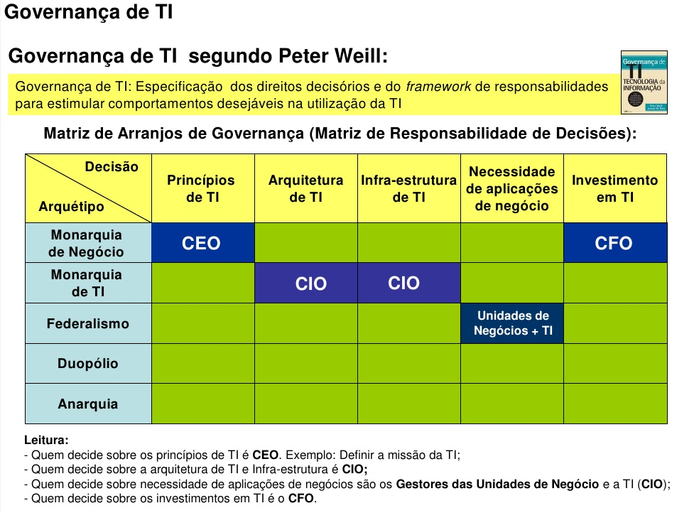
Prof. Euristenho Júnior

Slide 28
CEO (Chief Executive Officer) – É a mais conhecida de todas. Trata-se do presidente-executivo ou diretor geral de uma empresa. Pode ser considerado também o ‘chefão’ de uma companhia, mas deve responder ao quadro de diretores. Alguns nomes consagrados que ocuparam este cargo foram Steve Jobs, hoje substituído por Tim Cook na Apple, e Steve Ballmer na Microsoft.
CFO (Chief Financial Officer) – Diretor financeiro. Comanda as finanças da empresa e controla as metas, objetivos e orçamentos. Cuidam dos investimentos, além de supervisionar o capital da companhia.
COO (Chief Operation Officer) – Diretor operacional. Espécie de braço direito do CEO, que coordena mais de perto as rotinas de uma companhia. Dependendo da empresa, pode até carregar o título de presidente.
CMO (Chief Marketing Officer) – Diretor de marketing. Como o nome já diz, responsável por comandar as ações de marketing de uma organização.
CPO (Chief Product Officer) – Diretor de produtos. Comanda as atividades relativas aos produtos da empresa, como a concepção, o projeto e sua produção.
CTO (Chief Technology Officer) – Diretor de tecnologia. Deve comandar a área de tecnologia de uma empresa ou Pesquisa e Desenvolvimento.
CIO (Chief Information Officer) – Diretor de TI. Responsável pela área de informática de uma empresa. A diferença entre o CTO e o CIO é que o primeiro desenvolve tecnologia para vendas, enquanto o segundo cria recursos para uso interno.
Prof. Euristenho Júnior

Slide 29
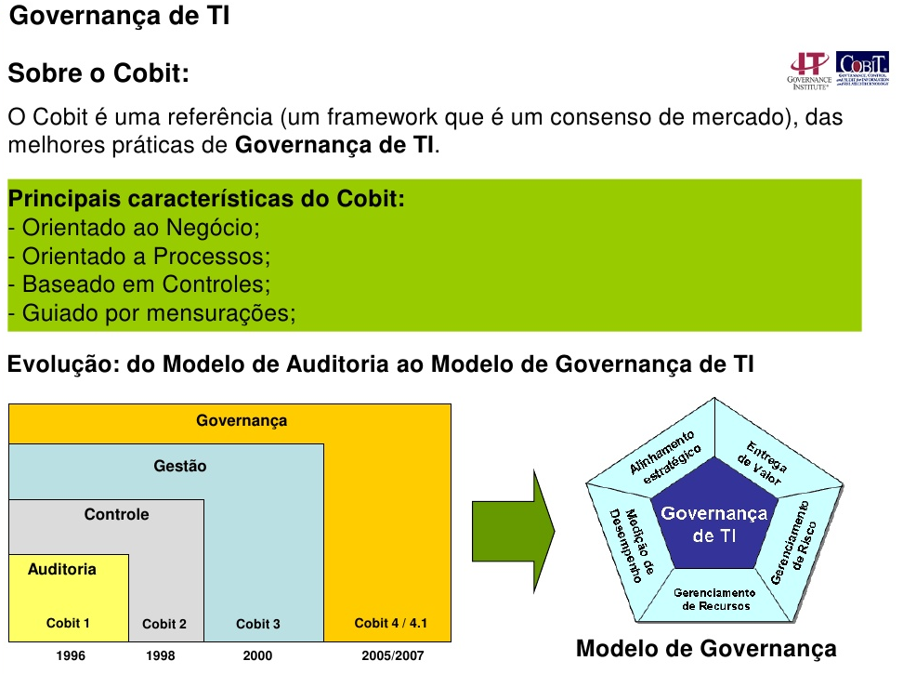
Prof. Euristenho Júnior

Slide 30
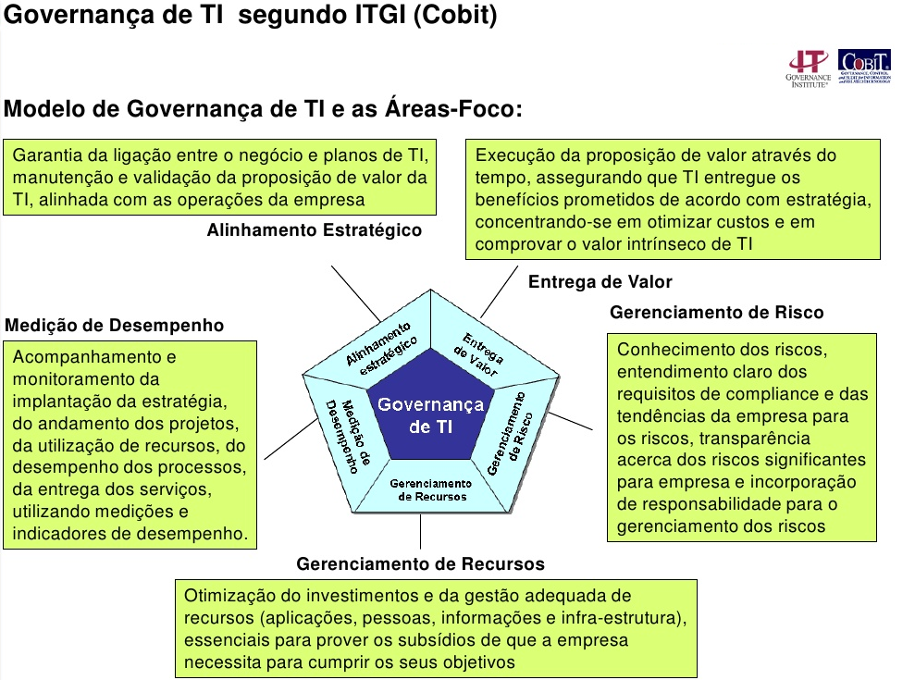
Prof. Euristenho Júnior

Slide 31
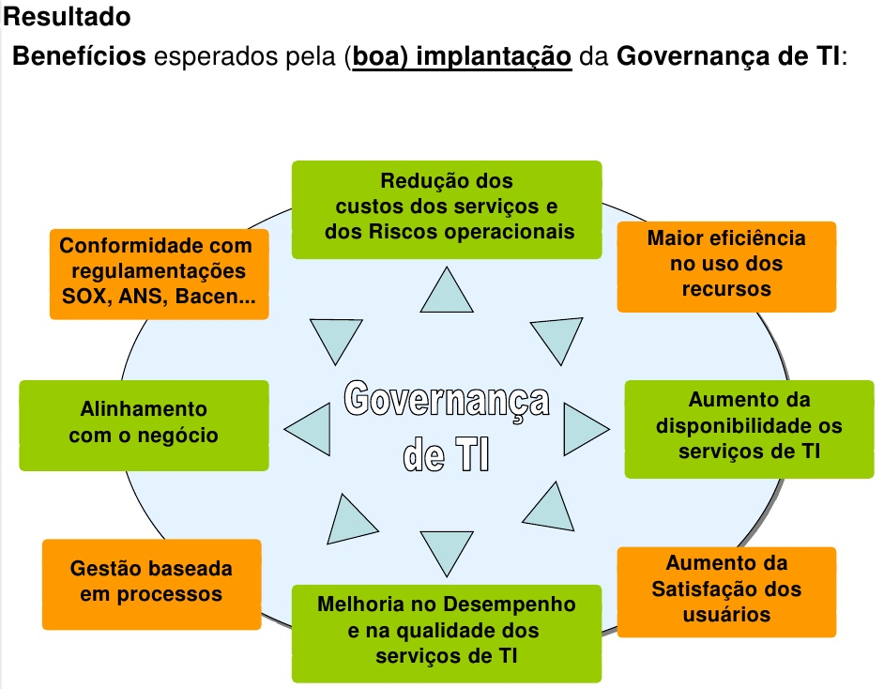
Prof. Euristenho Júnior

Slide 32
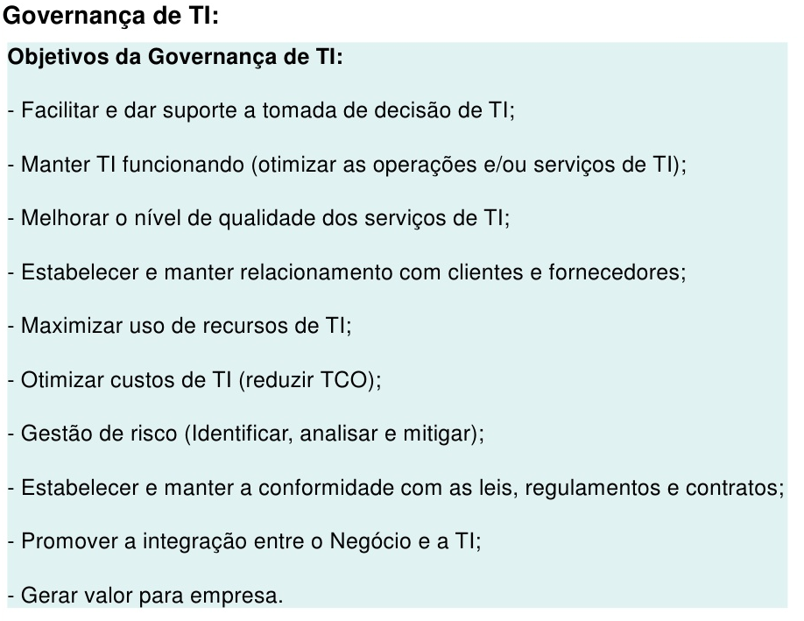
Prof. Euristenho Júnior

Slide 33
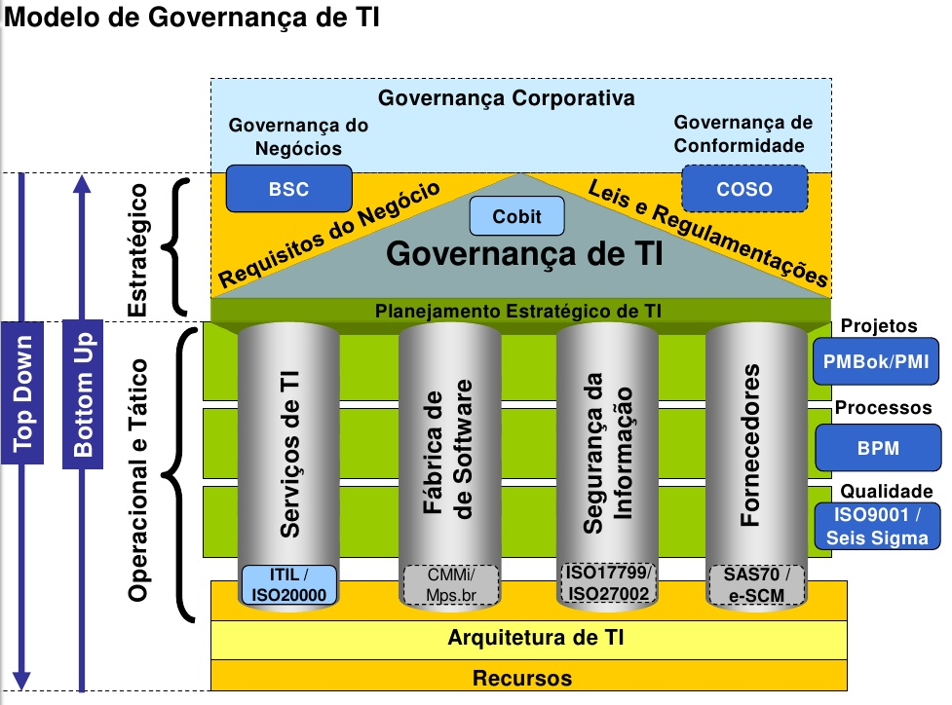
Prof. Euristenho Júnior

Slide 34
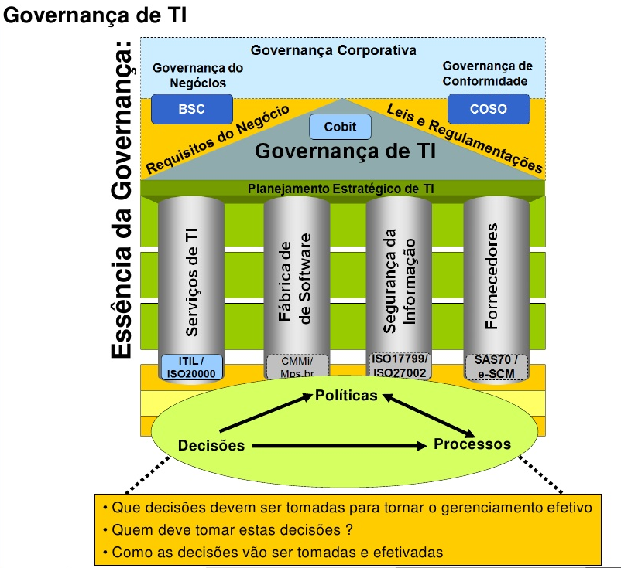
Prof. Euristenho Júnior

Slide 35
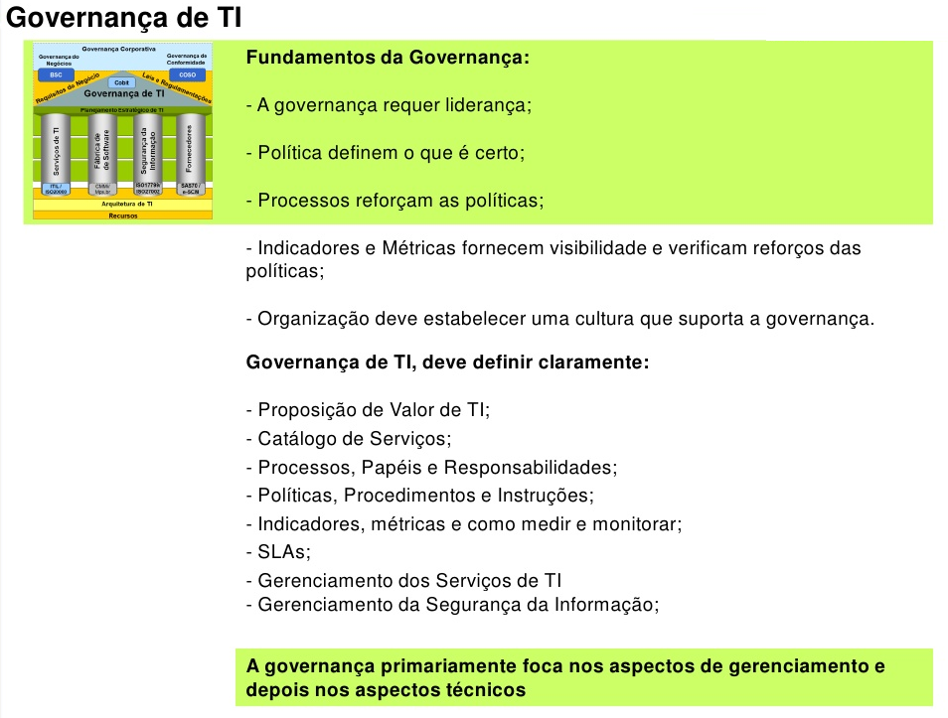
Prof. Euristenho Júnior

Slide 36
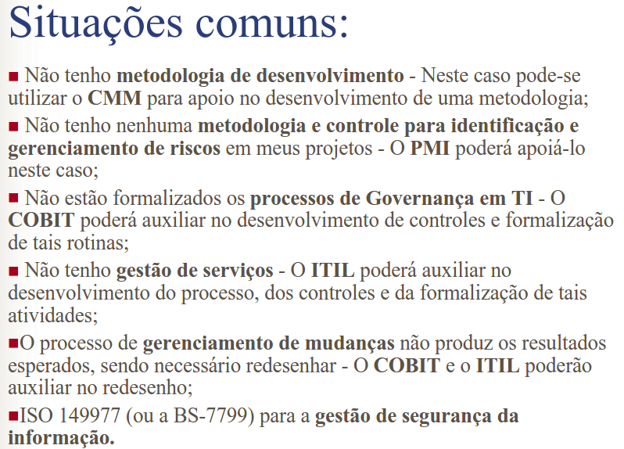
Prof. Euristenho Júnior

Slide 37
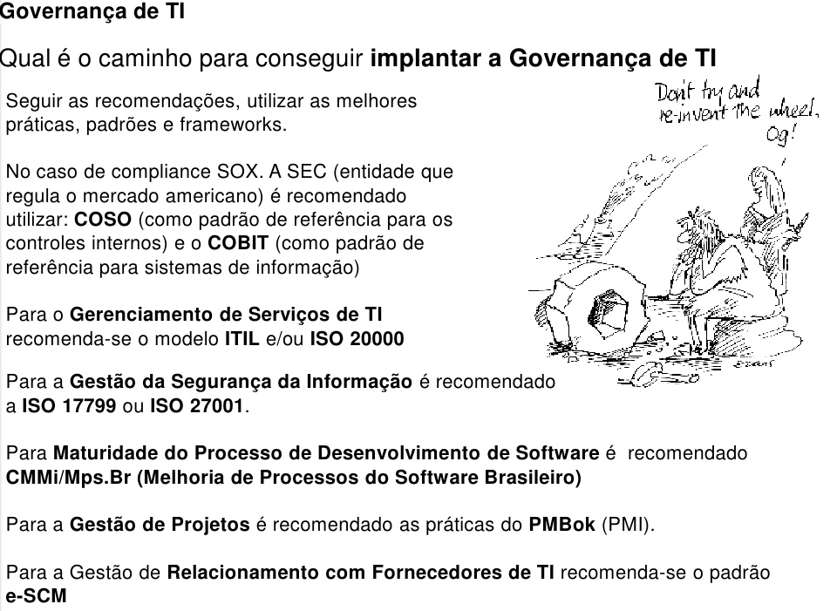
Prof. Euristenho Júnior

Slide 38
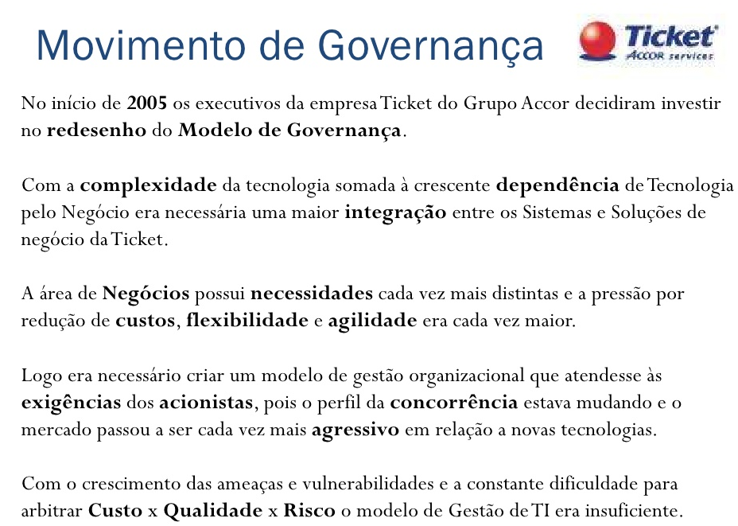
Prof. Euristenho Júnior

Slide 39
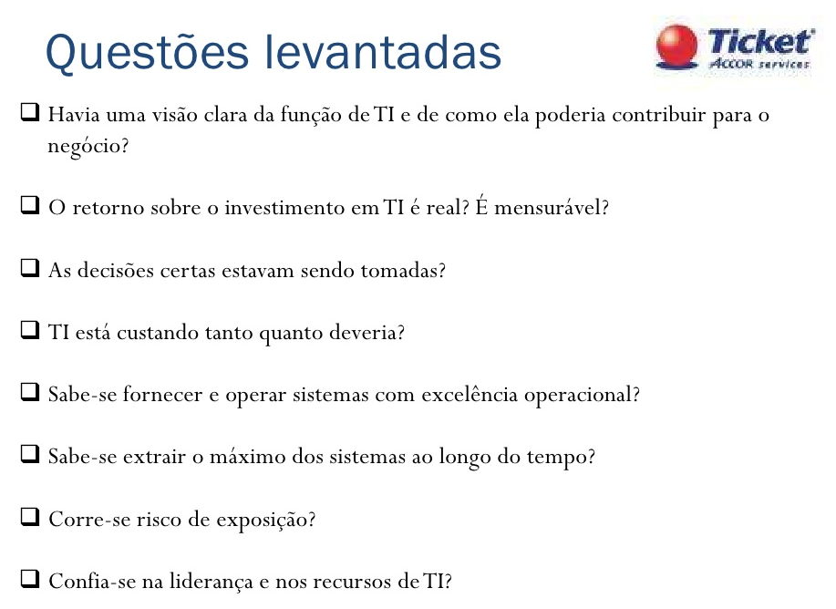
Prof. Euristenho Júnior

Slide 40
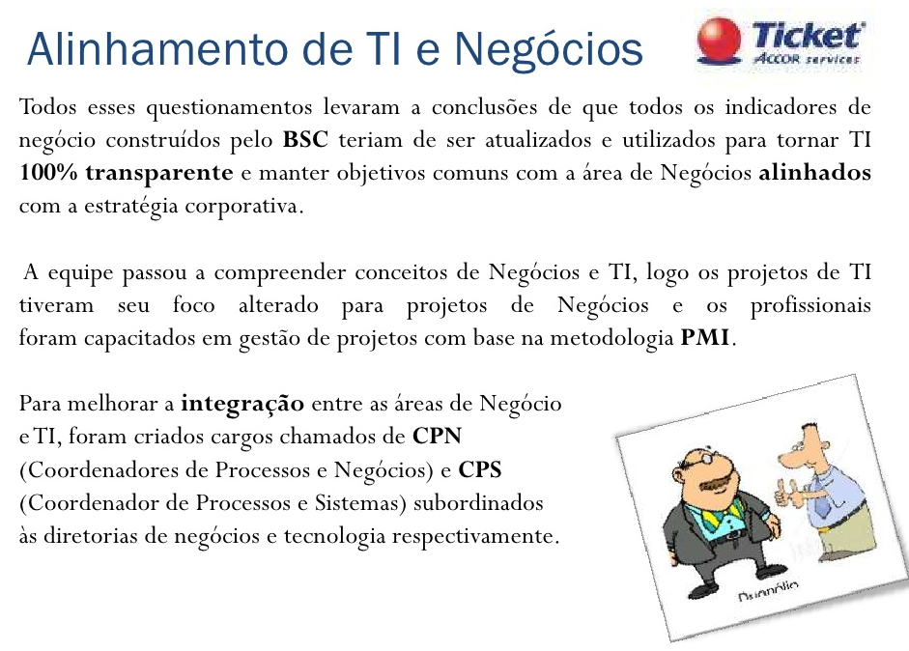
Prof. Euristenho Júnior

Slide 41
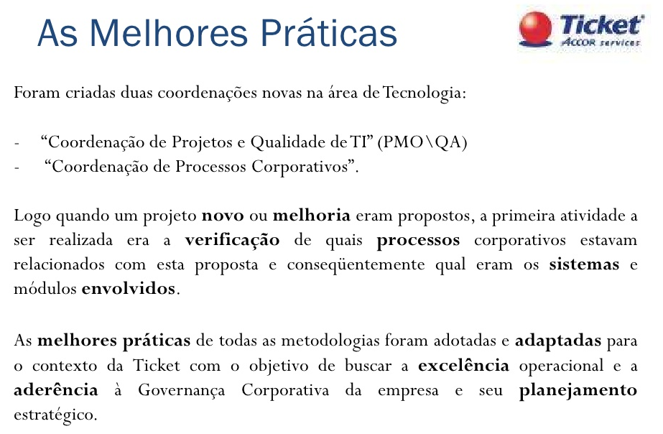
Prof. Euristenho Júnior
Prof. Euristenho Júnior

Slide 42
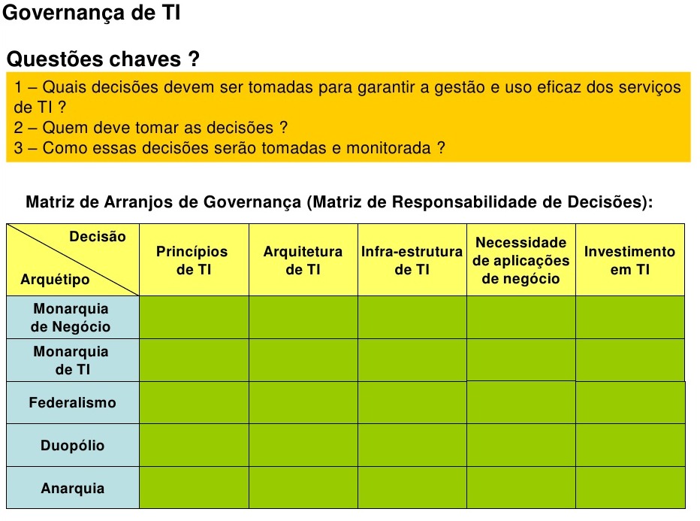
Prof. Euristenho Júnior

Slide 43
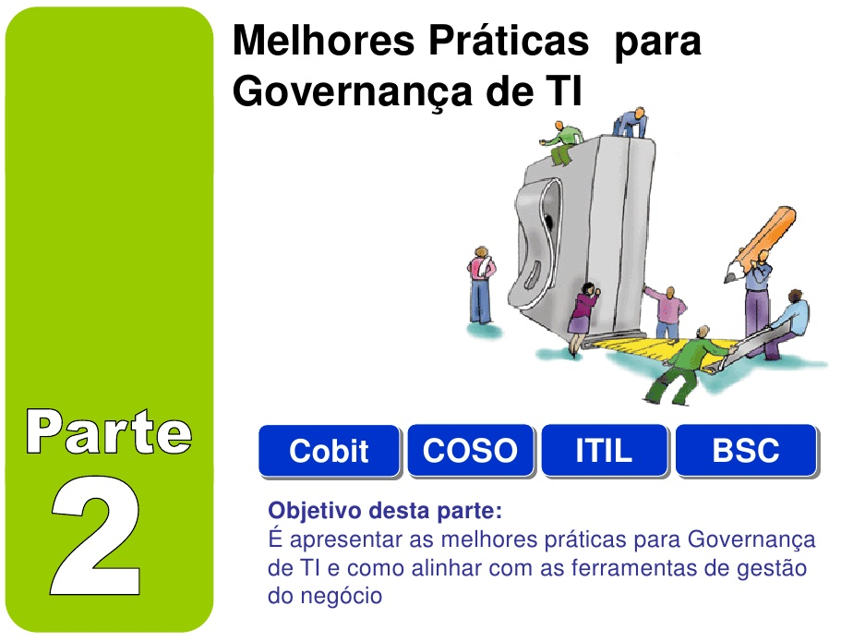
Prof. Euristenho Júnior

Slide 44
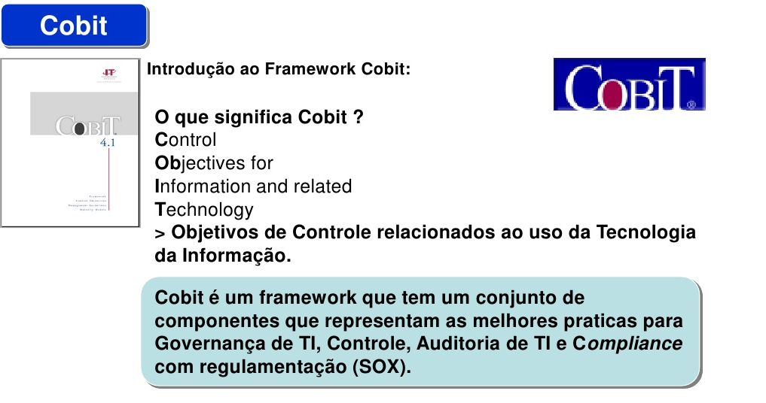

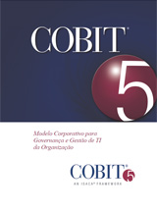
Prof. Euristenho Júnior

Slide 45
Visão geral de Governança de TI
Todas as camadas e componentes de TI são operacionados por processos que tratam de temas de estratégia, planejamento, execução, operação e medição de desempenho dos serviços de TI que apoiam o negócio.
Processos de Negócios
P1
P2
P2
Sistemas
Integridade
Autenticidade
Transacionais
Corporativos
Inteligência de negócios
Tempo de Resposta
Processos
de
Gerenciamento
de Serviços
de TIC
BPM
Business Process Mgt
Integração
ESB
Enterprise Service Bus
Segurança da Informação
Dados
Monitoração
BD
Transacionais
BD de Gestão de Documento e Conhecimento
BD Inteligência de Negócios
Confidencialidade
Infraestrutura
Disponibilidade
Servidores físicos
Servidores virtuais
Storage
Disponibilidade
Redes/Telecom
Switches
Roteadores
Redes
Backbone
Componentes de TI
Camadas de Arquitetura
Processos de Gerenciamento de Serviços de TIC
Prof. Euristenho Júnior

Slide 46







Modelo CobiT 4.1
O CobiT é focado em processos de TI possuindo a seguinte estrutura:
4 domínios de conhecimento
34 processos de TI
210 objetivos de controle
O CobiT é utilizado pelas áreas de TI responsáveis por:
Planejar
Construir
Executar
Monitorar
Prof. Euristenho Júnior

Slide 47
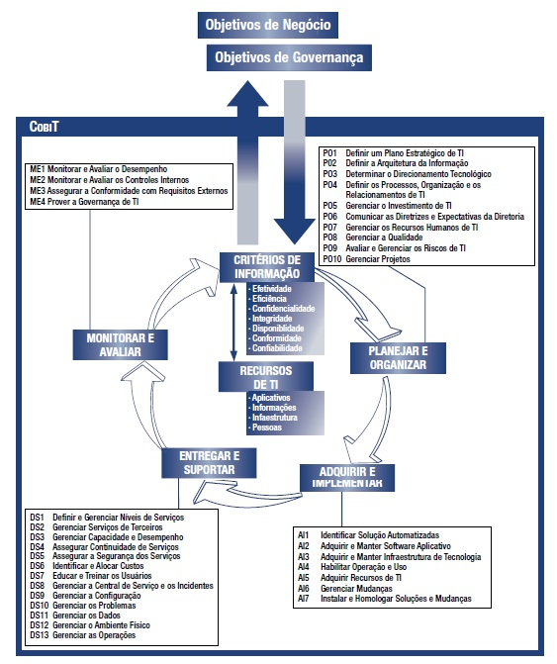

Modelo CobiT 4.1
Visão geral do modelo
Prof. Euristenho Júnior

Slide 48

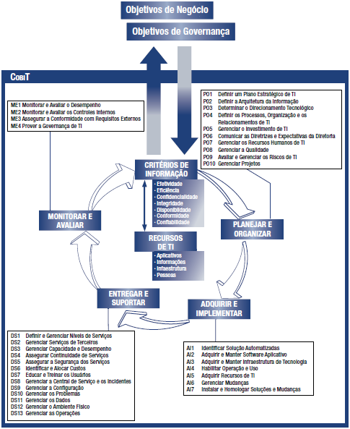
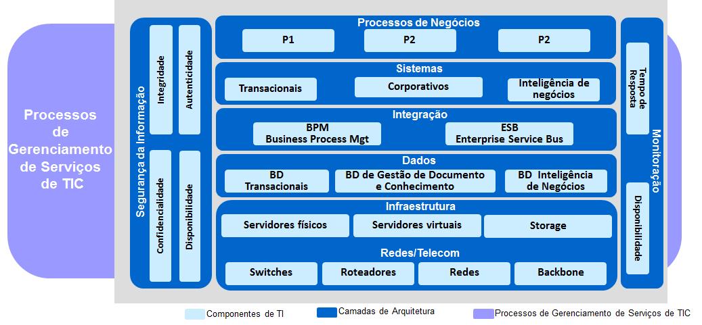
Modelo CobiT 4.1
Utilização do modelo
Prof. Euristenho Júnior

Slide 49
COBIT 5
Sumário executivo
Prof. Euristenho Júnior

Slide 50
Estrutura do COBIT 5
  A estrutura do COBIT 5 ajuda as organizações a criarem o melhor valor possível com o uso de TI, mantendo o equilíbrio entre a realização dos benefícios e a otimização dos níveis de risco e do emprego de recursos.
  O COBIT 5 permite que a informação e tecnologias relacionadas sejam governadas e geridas de maneira holística em toda a empresa, envolvendo completamente todas as áreas da organização, de acordo com os interesses relativos à TI das partes interessadas internas e externas.
  Os princípios e habilitadores do COBIT 5 são gerais e úteis as organizações de qualquer porte, sejam elas comerciais, sem fins lucrativos ou do setor público.
Prof. Euristenho Júnior

Slide 51
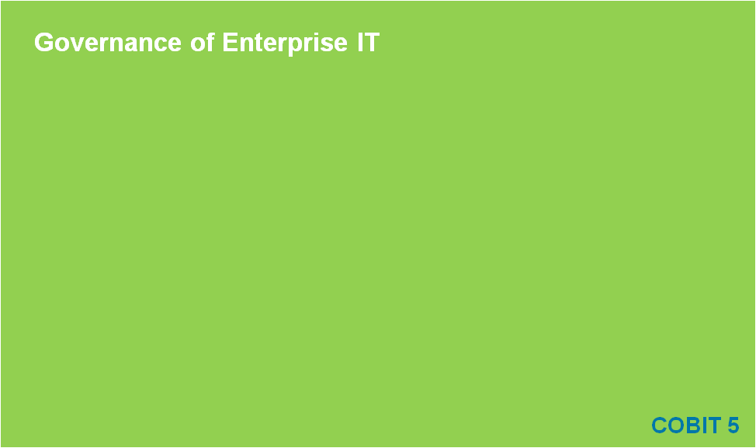
COBIT 5: uma estrutura empresarial completa
Evolução do escopo
Governança de TI
Val IT 2.0
(2008)
Gerenciamento
Controle
Risk IT
(2009)
Auditoria
COBIT1
COBIT2
COBIT3
COBIT4.0/4.1
1996
1998
2000
2005/7
2012
Estrutura empresarial da ISACA, extraída do site www.isaca.org/cobit
© 2012 ISACA® Todos os direitos reservados.
Prof. Euristenho Júnior

Slide 52
Estrutura do COBIT 5
COBIT 5:
  Contém o sumário executivo e a descrição completa de todos os componentes da estrutura do COBIT 5:
    Os cinco princípios do COBIT 5
    Os sete habilitadores do COBIT 5 e ainda
    Uma introdução às orientações de implementação oferecidas pela ISACA (Implementação do COBIT 5)
    Uma introdução ao Programa de Avaliação do COBIT (não específico do COBIT 5) e a abordagem de capacidade de processos adotada pela ISACA para o COBIT
Prof. Euristenho Júnior

Slide 53

1. Satisfazer as necessidades das partes interessadas
5. Separar governança de gerenciamento
2. Envolver todas as áreas da empresa
Princípios do
COBIT 5
4. Possibilitar uma abordagem holística
3. Empregar uma estrutura única e integrada
Prof. Euristenho Júnior

Slide 54
Possibilitar uma abordagem holística (cont.)
  Processos—descrevem um conjunto organizado de práticas e atividades para atingir certos objetivos e produzir um conjunto de resultados que auxiliem no cumprimento das metas gerais relacionadas à TI
  Estruturas organizacionais—são as principais entidades responsáveis pela tomada de decisões em uma organização
  Cultura, ética e comportamento—dos indivíduos e da organização, muito frequentemente são subestimados como fatores de sucesso nas atividades de governança e gerenciamento
  Princípios, políticas e estruturas—são veículos que traduzem o comportamento desejado em orientações práticas para a gestão cotidiana
  Informação—está arraigada em toda a organização, ou seja, representa todas as informações produzidas e utilizadas na empresa. As informação são necessárias para manter a organização em funcionamento e bem governada, mas no nível operacional, a informação, com frequência, é o produto principal da empresa.
  Serviços, infraestrutura e aplicações—incluem a infraestrutura, a tecnologia e as aplicações que fornecem à organização os serviços e o processamento de TI
  Pessoas, habilidades e competências—estão relacionadas com pessoas e são necessárias à execução bem-sucedida das atividades e à tomada de decisões corretas e adoção de ações corretivas
Prof. Euristenho Júnior

Slide 55
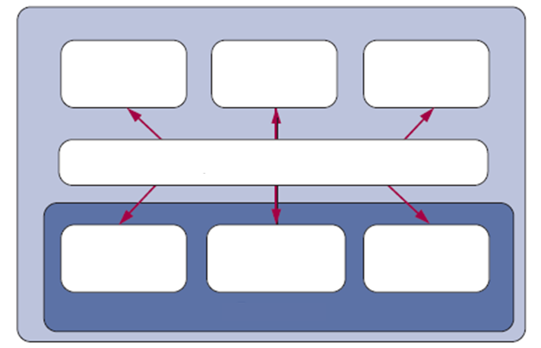
Habilitadores do COBIT 5
2. Processos
3. Estruturas organizacionais
4. Cultura, ética e comportamento
1. Princípios, políticas e estruturas
6. Infraestrutura
de serviços e aplicações
7. Pessoas, habilidades e competências
5. Informações
Recursos
Fonte: COBIT® 5, figura 12. © 2012 ISACA® Todos os direitos reservados.
Prof. Euristenho Júnior

Slide 56
Separar governança de gerenciamento
  A estrutura do COBIT 5 faz uma distinção clara entre governança e gerenciamento.
  Essas duas disciplinas:
    Englobam tipos diferentes de atividades
    Demandam estruturas organizacionais diferentes
    Têm finalidades diferentes
  Governança—Na maioria das organizações, governança é responsabilidade do conselho de administração, sob a liderança do presidente.
  Gerenciamento—Na maioria das organizações, o gerenciamento é responsabilidade dos executivos, sob a liderança do CEO.
Prof. Euristenho Júnior

Slide 57
Separar governança de gerenciamento (cont.)
  A governança garante que as necessidades, condições e opções das partes interessadas sejam avaliadas para a definição de objetivos corporativos equilibrados e consensuais a serem alcançados por meio da definição de diretrizes, com gestão de prioridades e tomada de decisões, e do monitoramento do desempenho e da conformidade em comparação com as diretrizes e os objetivos acordados (EDM).
  O gerenciamento planeja, desenvolve, executa e monitora as atividades de acordo com as diretrizes definidas pelo órgão de governança para alcançar os objetivos da empresa (PBRM).
Prof. Euristenho Júnior

Slide 58
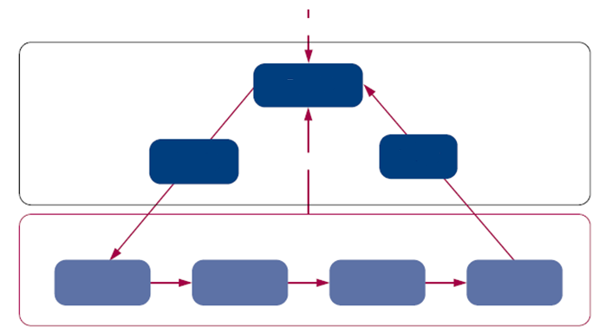
Separar governança de gerenciamento (cont.)
  O COBIT 5 não é prescritivo, mas defende que as organizações implementem os processos de governança e gerenciamento, contemplando as principais áreas, conforme ilustração a seguir.
Necessidades da empresa
Governança
Avaliar
Orientar
Feedback dos gestores
Monitorar
Gerenciamento
Planejar
(APO)
Desenvolver
(BAI)
Executar
(DSS)
Monitorar
(MEA)
Fonte: COBIT® 5, figura 15. © 2012 ISACA® Todos os direitos reservados.
A camada de gerenciamento é definida por quatro domínios: alinhar, planejar e organizar (Align, Plan and Organize – APO); construir, adquirir e implementar (Build, Acquire and Implement – BAI); entregar, servir e suportar (Deliver, Service and Support – DSS); e monitorar, analisar e avaliar (Monitor, Evaluate and Assess – MEA).
Prof. Euristenho Júnior

Slide 59
COBIT 5: Processos Habilitadores (cont.)
Processos de governança corporativa de TI
Avaliar, Orientar e Monitorar
EDM01 Garantir
definição da estrutura de governança e manutenção
EDM02 Garantir
entrega de valor (benefícios)
EDM03 Garantir
a otimização de riscos
EDM04 Garantir
a otimização de recursos
EDM05 Garantir
a transparência das partes interessadas
Alinhar, Planejar e Organizar
Monitorar, Avaliar
e Analisar
APO01 Gerenciar estrutura de gerenciamento de TI
APO02 Gerenciar
a estratégia
APO03 Gerenciar
a arquitetura corporativa
APO04 Gerenciar a inovação
APO05 Gerenciar o portfólio
APO06 Gerenciar
o orçamento e os custos
APO07 Gerenciar os recursos humanos
MEA01 Monitorar, avaliar e analisar o desempenho e conformidade
APO08 Gerenciar as relações
APO09 Gerenciar os contratos de serviços
APO10 Gerenciar
os fornecedores
APO11 Gerenciar
a qualidade
APO12 Gerenciar os riscos
APO13 Gerenciar a segurança
Construir, Adquirir e Implementar
BAI01 Gerenciar
programas y projetos
BAI02 Gerenciar
a definição de requisitos
BAI03 Gerenciar
a identificação e construção de soluções
BAI04 Gerenciar a disponibilidade e capacidade
BAI05 Gerenciar a promoção de mudança organizacional
BAI06 Gerenciar mudanças
BAI07 Gerenciar o aceite da mudança e transição
MEA02 Monitorar, avaliar e analisar o sistema de controle interno
BAI08 Gerenciar o conhecimento
BAI09 Gerenciar os ativos
BAI10 Gerenciar a configuração
Entregar, Atender e Dar Suporte
DSS01 Gerenciar as operações
DSS02 Gerenciar as requisições de serviços e os incidentes
DSS03 Gerenciar problemas
DSS04 Gerenciar a continuidade
DSS05 Gerenciar os serviços de segurança
DSS06 Gerenciar os controles de processos de negócio
MEA03 Monitorar, avaliar e analisar a conformidade com requisitos externos
Processos de gerenciamento de TI corporativa
Prof. Euristenho Júnior

Slide 60
Separar governança de gerenciamento (cont.)
  A estrutura do COBIT 5 descreve sete categorias de habilitadores (Princípio 4). Os processos são uma categoria.
  Uma empresa pode organizar seus processos como melhor entender, contanto que todos os objetivos de governança e de gerenciamento sejam contemplados. Empresas pequenas podem apresentar poucos processos, enquanto empresas maiores e mais complexas podem ter vários processos com os mesmos objetivos.
  O COBIT 5 inclui um modelo de referência de processos (PRM), que define e descreve em detalhes vários processos de governança e de gerenciamento. Os detalhes sobre esse habilitador podem ser encontrados no documento COBIT 5: Processos Habilitadores.
Prof. Euristenho Júnior

Slide 61
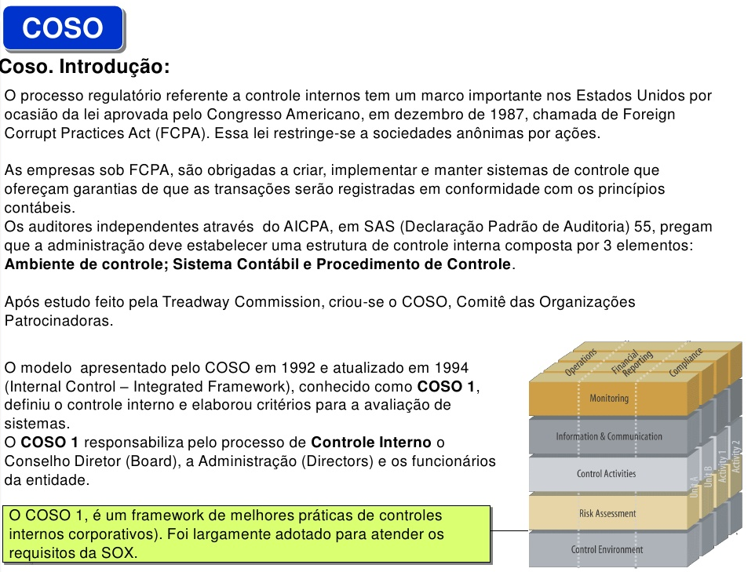
Prof. Euristenho Júnior

Slide 62
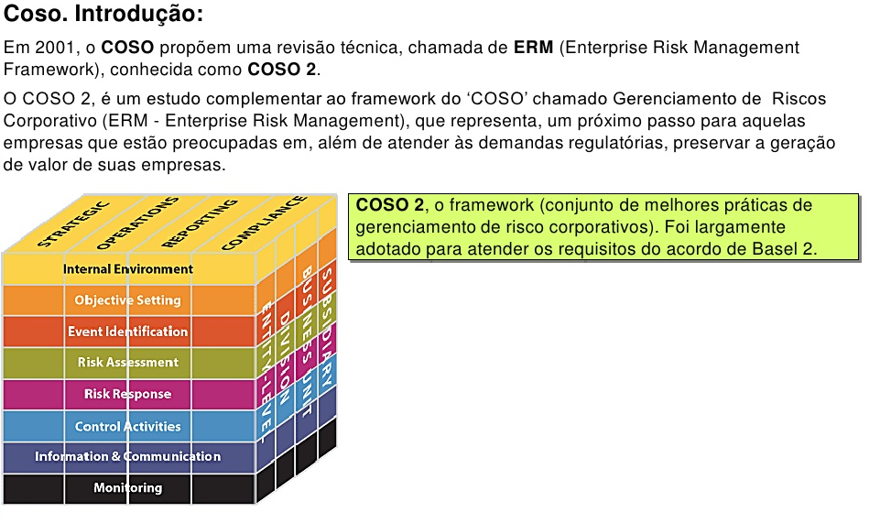
Prof. Euristenho Júnior

Slide 63

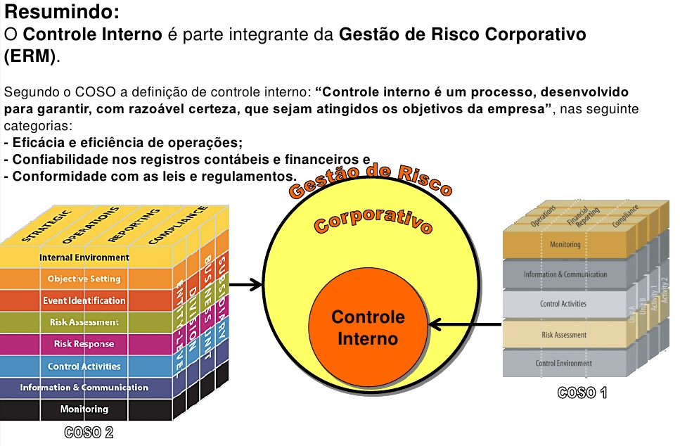
Prof. Euristenho Júnior

Slide 64

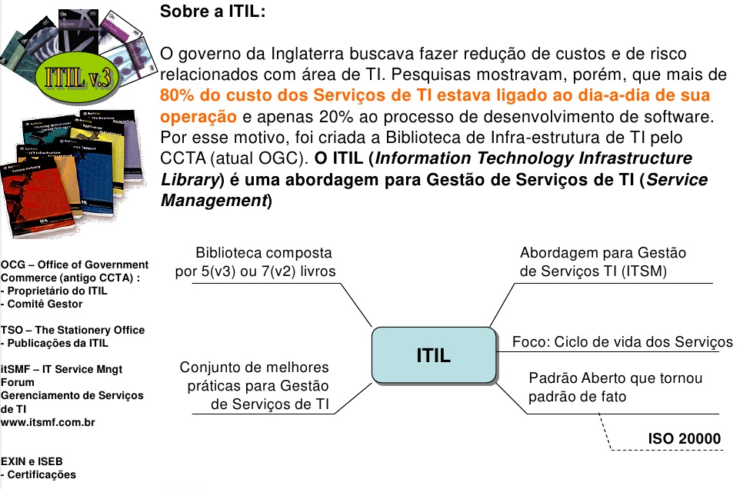
Prof. Euristenho Júnior

Slide 65
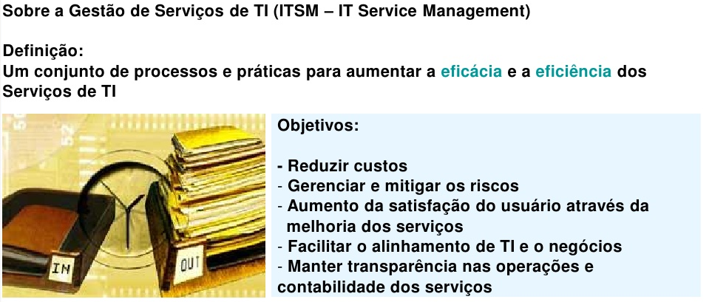
Prof. Euristenho Júnior

Slide 66
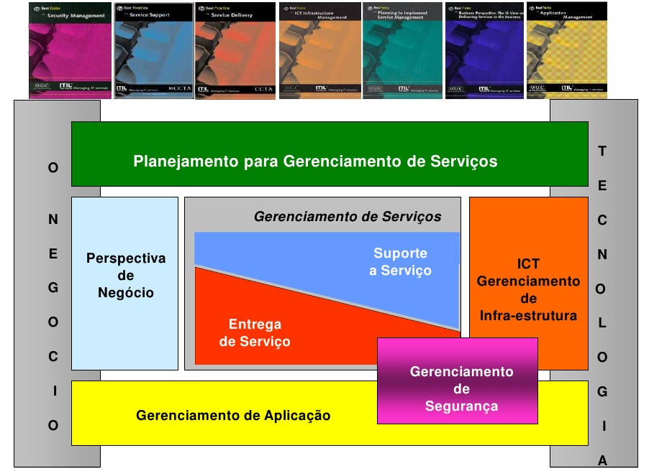
Prof. Euristenho Júnior

Slide 67
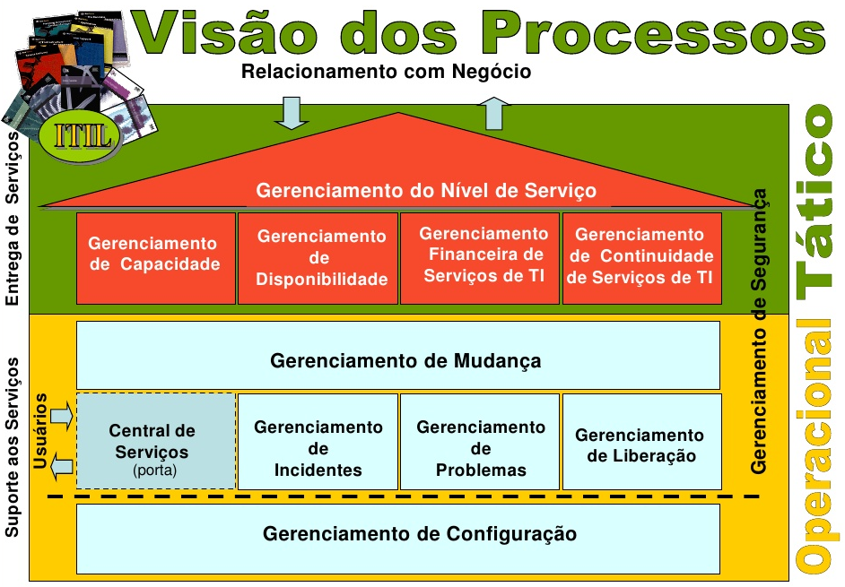
Prof. Euristenho Júnior

Slide 68
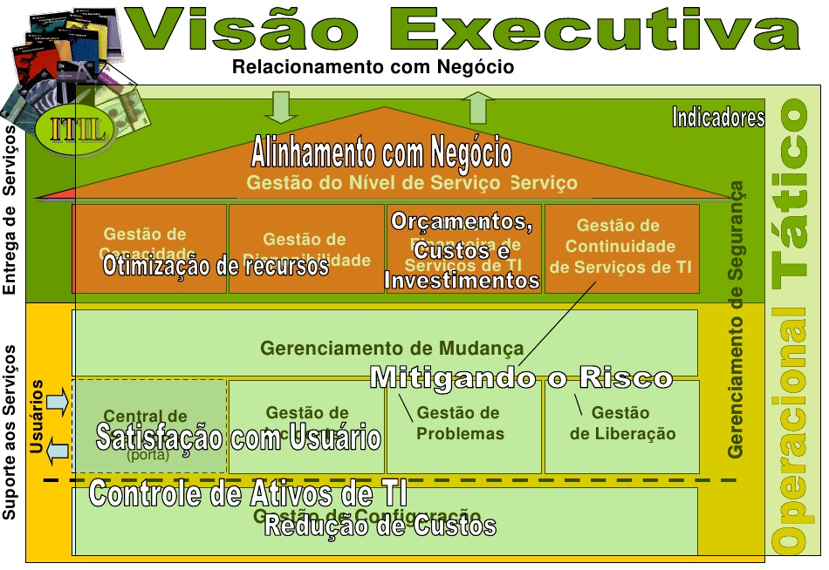
Prof. Euristenho Júnior

Slide 69

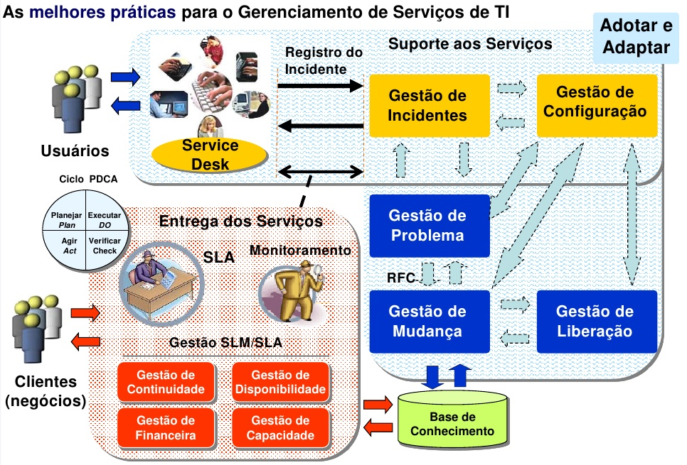
Prof. Euristenho Júnior

Slide 70

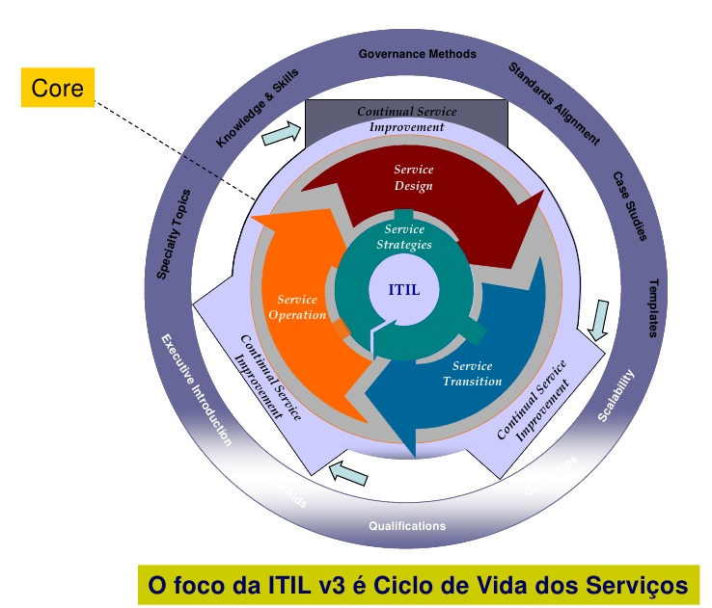
Prof. Euristenho Júnior

Slide 71

Prof. Euristenho Júnior

Slide 72

Prof. Euristenho Júnior

Slide 73

Prof. Euristenho Júnior

Slide 74

Prof. Euristenho Júnior

Slide 75

Prof. Euristenho Júnior

Slide 76

Prof. Euristenho Júnior

Slide 77

Prof. Euristenho Júnior

Slide 78

Prof. Euristenho Júnior

Slide 79

Prof. Euristenho Júnior

Slide 80

Prof. Euristenho Júnior

Slide 81

Prof. Euristenho Júnior

Slide 82

Prof. Euristenho Júnior
Prof. Euristenho Júnior

Slide 83

Prof. Euristenho Júnior

Slide 84

Prof. Euristenho Júnior
Prof. Euristenho Júnior

Slide 85

Prof. Euristenho Júnior

Slide 86

Prof. Euristenho Júnior

Slide 87

Prof. Euristenho Júnior

Slide 88

Prof. Euristenho Júnior

Slide 89

Prof. Euristenho Júnior

Slide 90

Prof. Euristenho Júnior

Slide 91

Dúvidas
Prof. Euristenho Júnior
Prof. Euristenho Júnior

Slide 92
Referências
Sistemas de Informação Gerenciais, Kenneth C. Laudon e Jane P. Laudon, 11ª edição.
Prof. Euristenho Júnior

